Slide 1

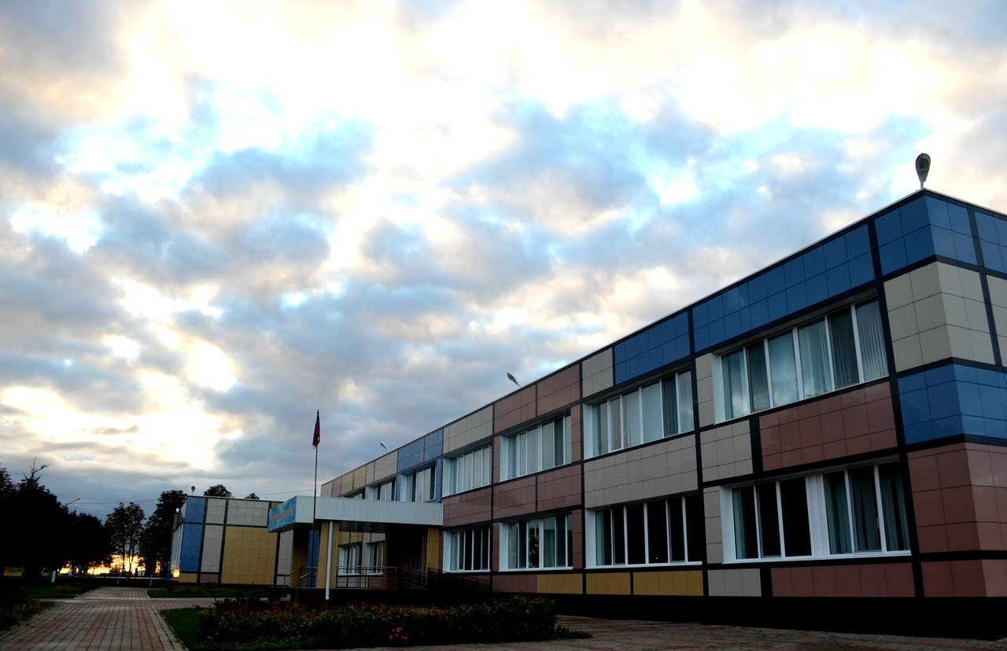
МУНИЦИПАЛЬНОЕ ОБЩЕОБРАЗОВАТЕЛЬНОЕ УЧРЕЖДЕНИЕ "КОМСОМОЛЬСКАЯ СРЕДНЯЯ ОБЩЕОБРАЗОВАТЕЛЬНАЯ ШКОЛА БЕЛГОРОДСКОГО РАЙОНА БЕЛГОРОДСКОЙ ОБЛАСТИ"

Slide 2
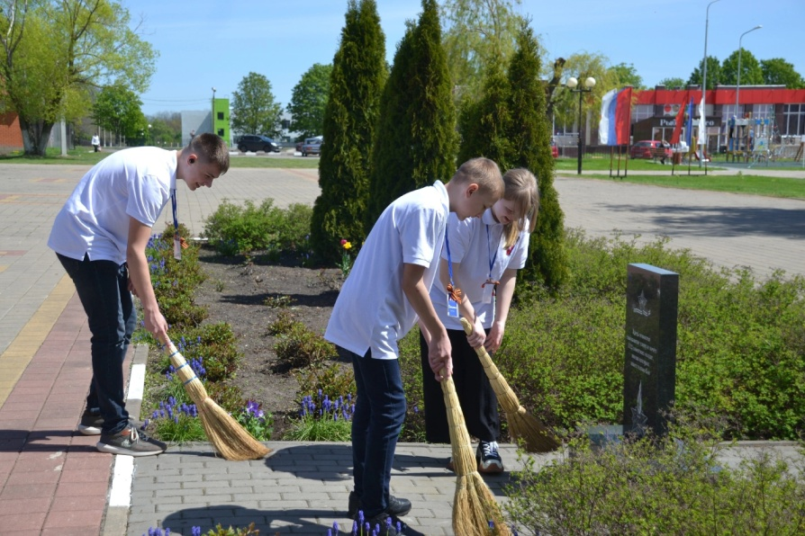
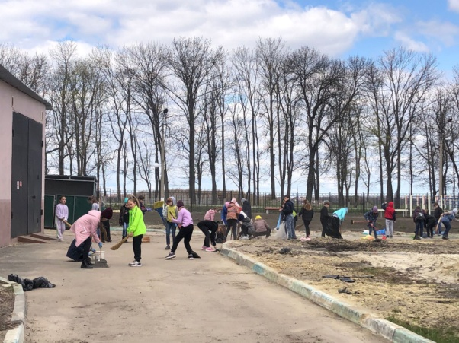
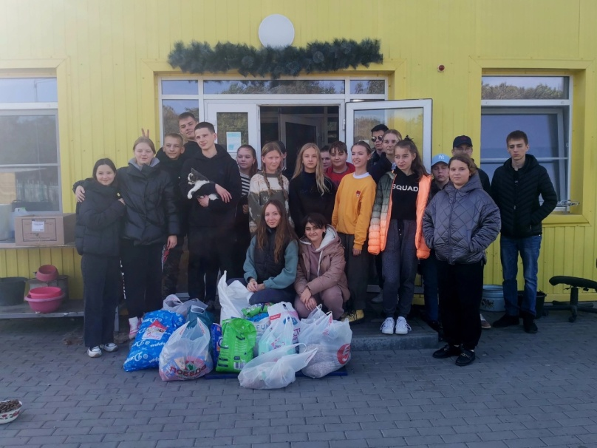
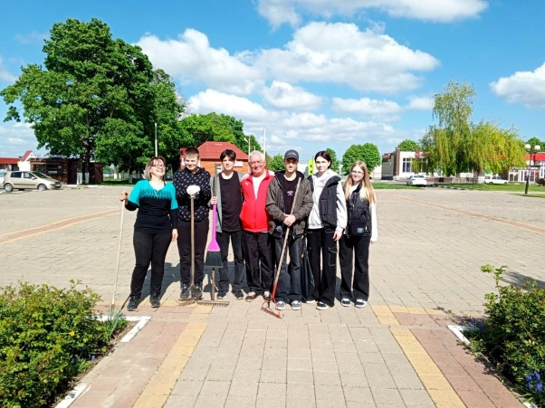
ВОЛОНТЕРЫ ОРГАНИЗАЦИИ РЕГУЛЯРНО ПРОВОДЯТ УБОРКУ ТЕРРИТОРИИ НАШЕЙ ШКОЛЫ, А ТАК ЖЕ ВОЗЛЕ ПАМЯТНИКОВ;ПРОВОДЯТ ВОЕННО-ПАТРИОТИЧЕСКИЕ АКЦИИ; ПОМОГАЮТ ПРИЮТУ ДЛЯ ЖИВОТНЫХ;ПРИНИМАЮТ УЧАСТИЕ В КУЛЬТУРНО-МАССОВЫХ МЕРОПРИЯТИЯХ И ТД,

Slide 3
НАШИ КОНТАКТЫ
Телефон: +7 (4722) 383-286
Электронная почта:
komsomolsch@mail.ru

